Slide 1
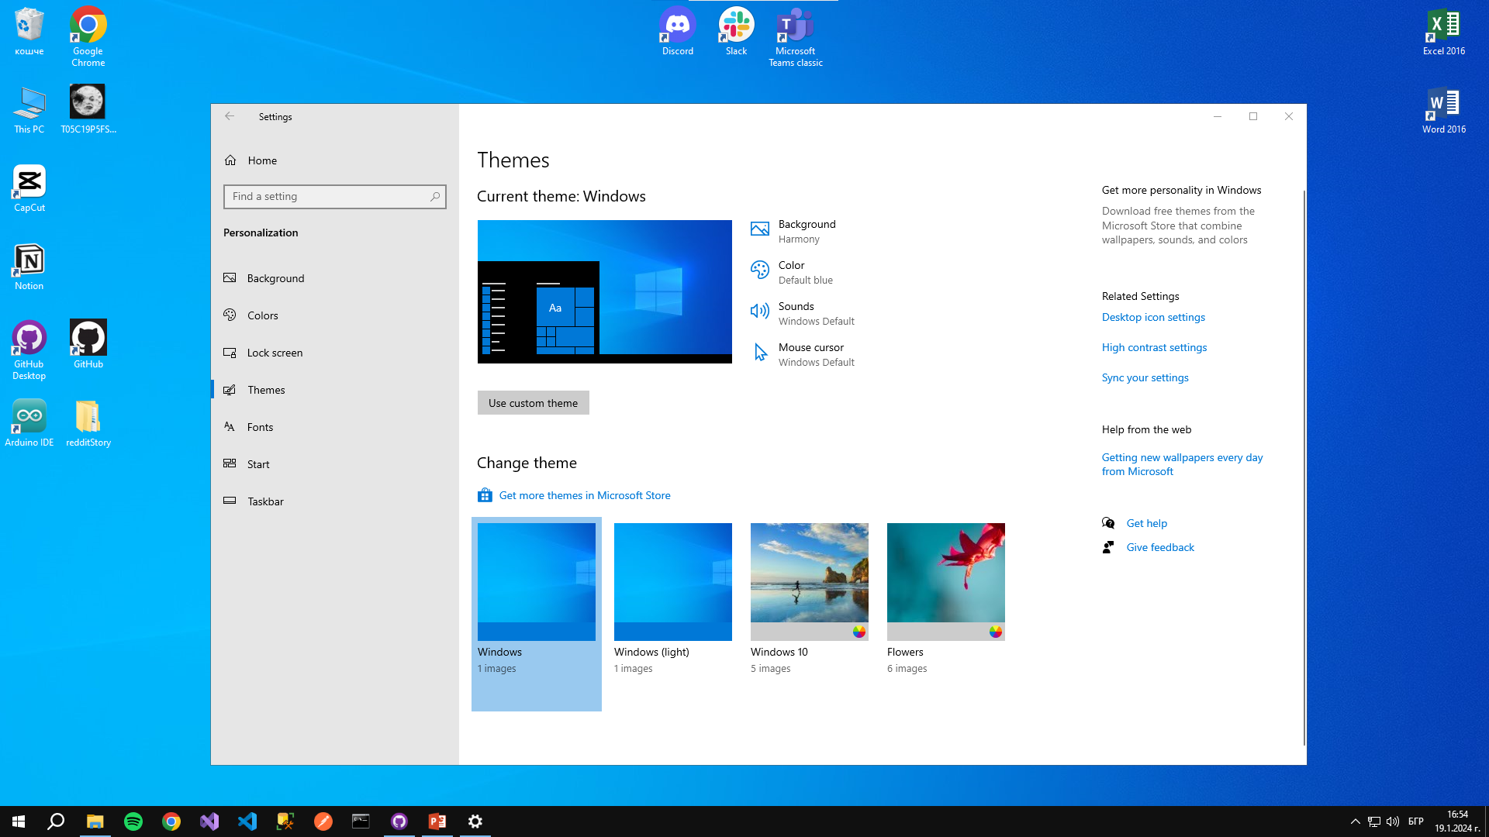
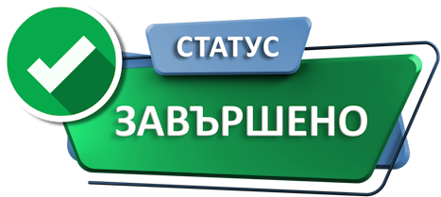
Диалог на потребителите с компютърни приложения
Елементи на работния плот и прозорците
Проект "Отворено учебно съдържание по програмиране и ИТ", СофтУни Фондация
Компютърно моделиране и ИТ
https://github.com/BG-IT-Edu
5 клас

Slide 2
Съдържание
Как общуваме с компютъра?
Операционна система
Потребителски интерфейс
Основни елементи на:
Работния плот
Прозорците
Диалоговите прозорци

Slide 3
Как общуваме с компютъра?
Операционна система и интерфейс

Slide 4
Как общуваме с компютъра?
Компютърна програма – последователност от инструкции за решаване на проблем от компютъра
Операционна система (системен софтуер) – управлява всички компоненти на КС
Потребителски интерфейс – система, която позволява взаимодействие между човека и компютъра

Slide 5
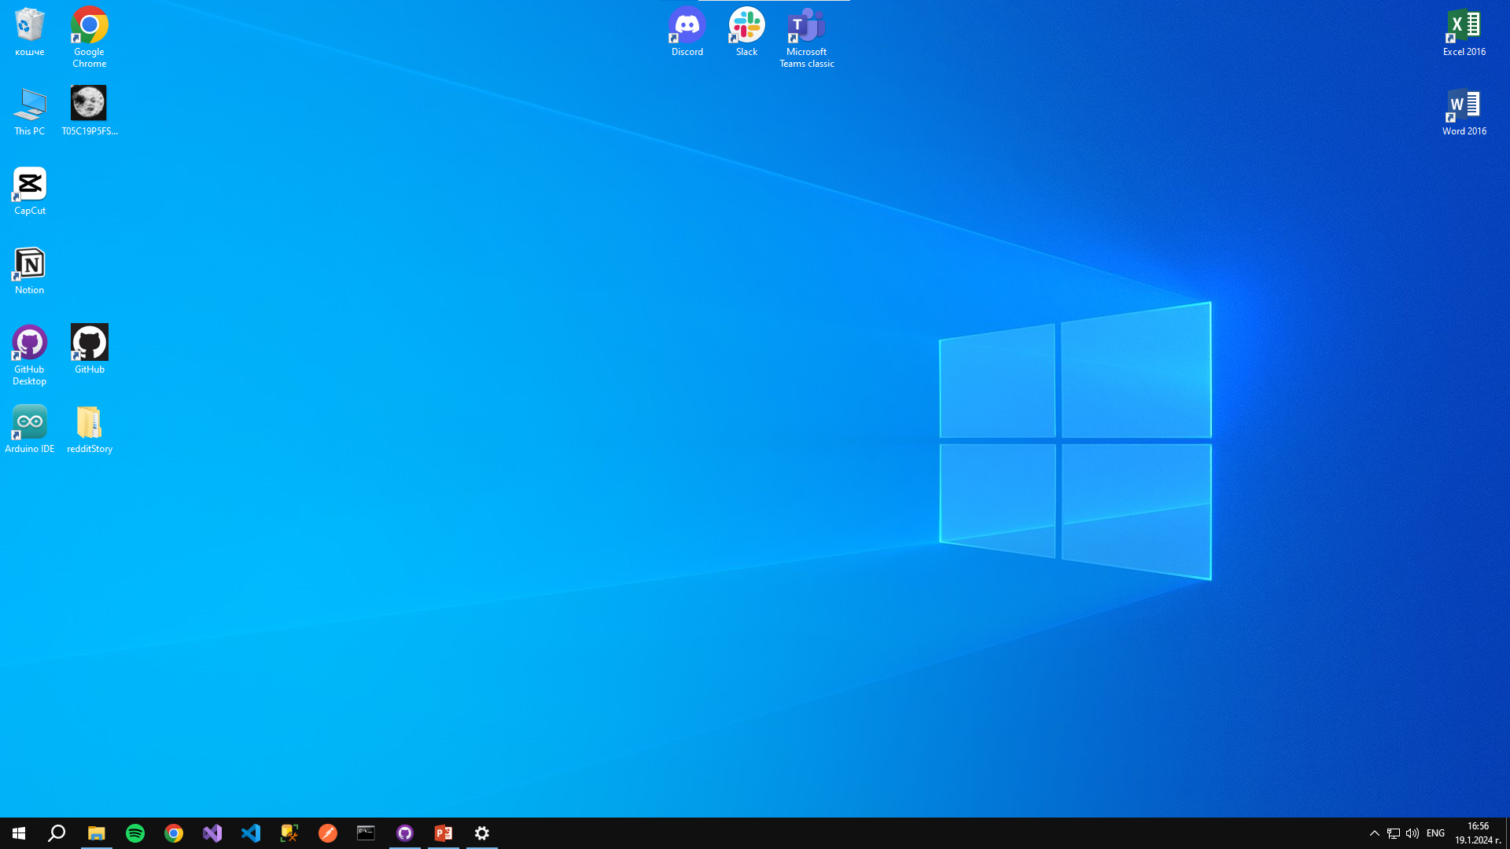
Елементи на началния екран
Работен плот и лента на задачите

Slide 6
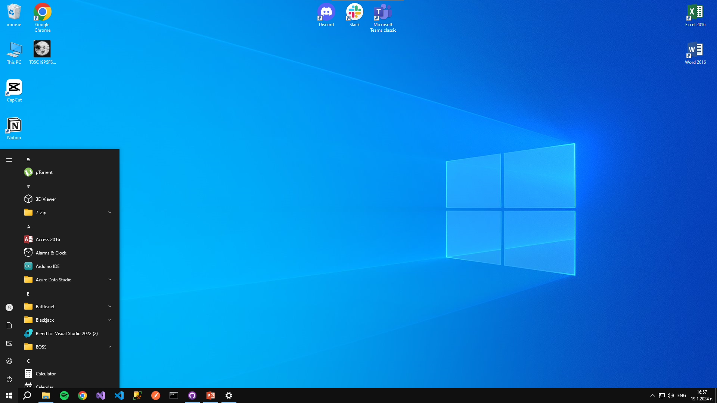
Начален екран или работен плот (Desktop)
Икони на програми
Програми на фонов режим
Старт меню
Икони за бърз достъп
Търсачка

Slide 7
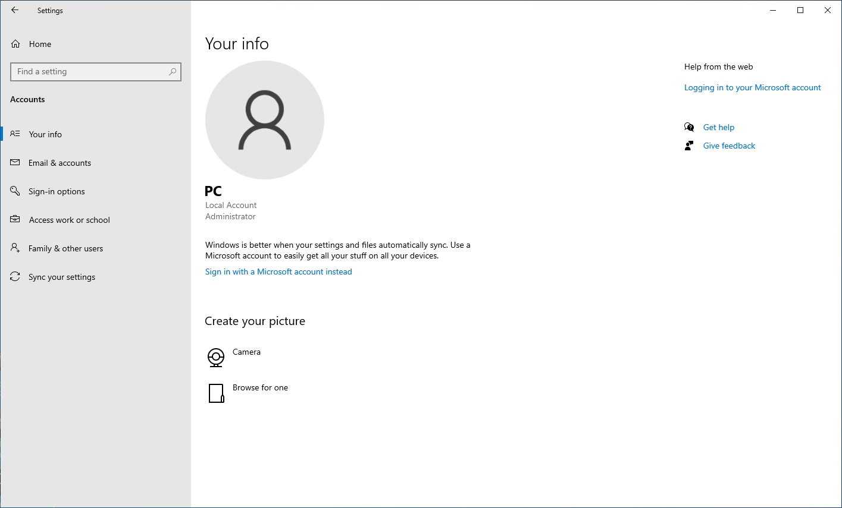
Основни елементи на прозорците
Менюта, ленти, бутони, плъзгачи, области и екрани

Slide 8
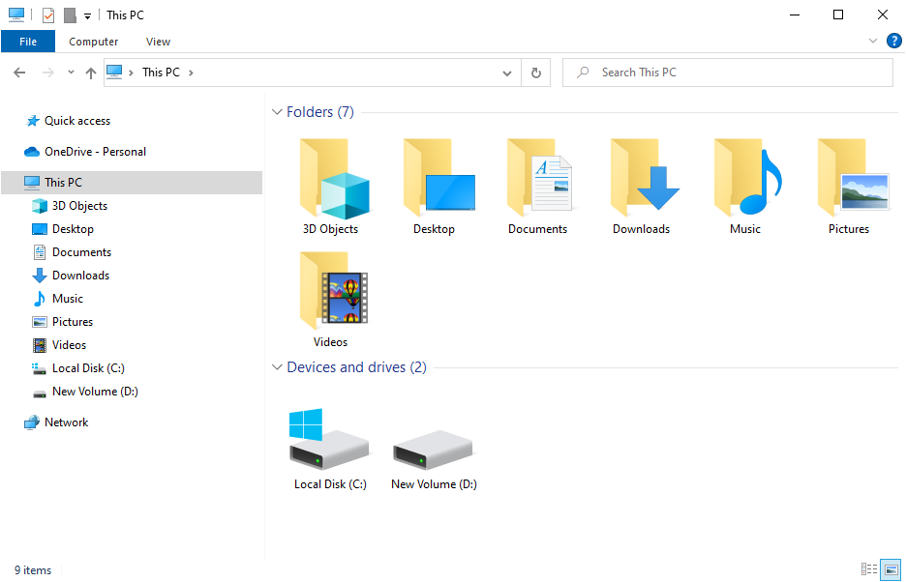
Основни елементи на прозореца (1)
Бутони
Заглавие
Меню
Навигационен екран
Ред за съобщения
Работна област

Slide 9

Основни елементи на прозореца (2)
Затваряне на прозореца
Скриване на прозореца
Показване на прозореца на цял екран

Slide 10
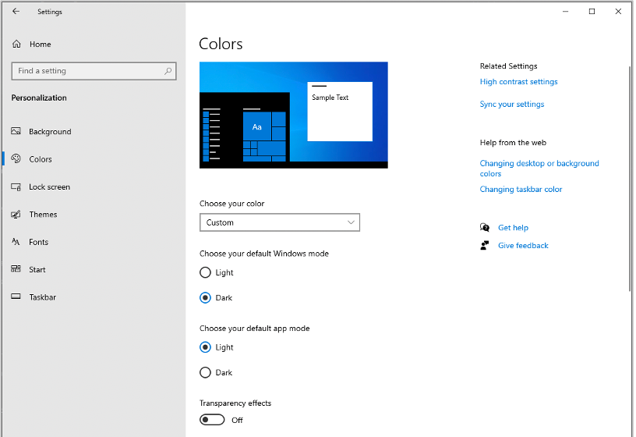
Елементи на диалоговите прозорците
Радиобутон, текстово поле, отметка, бутон

Slide 11
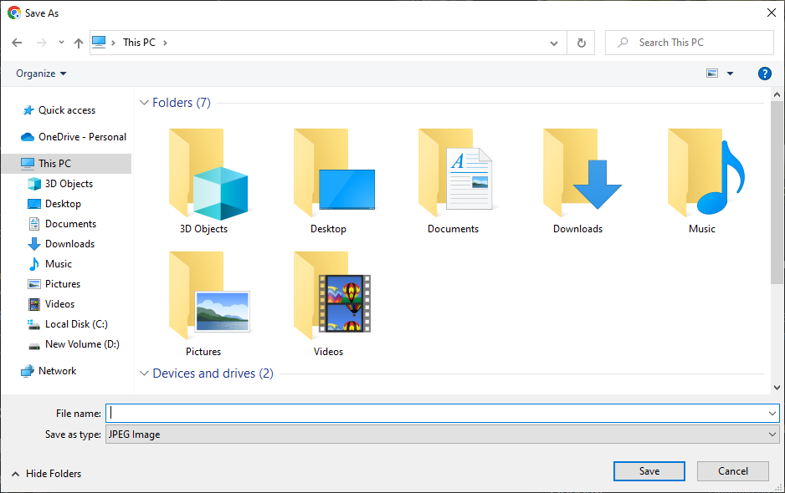
Елементи на диалоговия прозорец – Пример (1)
Заглавие
Текстово поле
Комбинирана кутия (ComboBox)
Работна област
Бутони

Slide 12
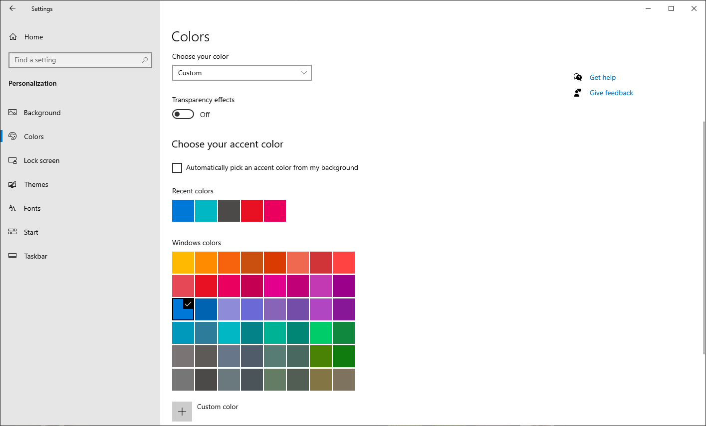
Елементи на диалоговия прозорец – Пример (2)
Заглавие
Текстово поле
Радиобутон
Навигационен екран
Отметки
Списък

Slide 13
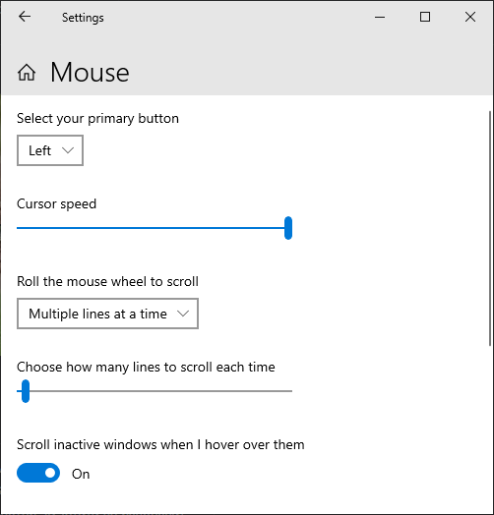
Работа с мишката
Бутон за избор – избира обекти на екрана (по подразбиране левия бутон)
Бутон за опции – отваря контекстното меню (по подразбиране десния бутон)
Бутоните на мишката може да разменят функциите си за удобство при работа с лява или дясна ръка

Slide 14
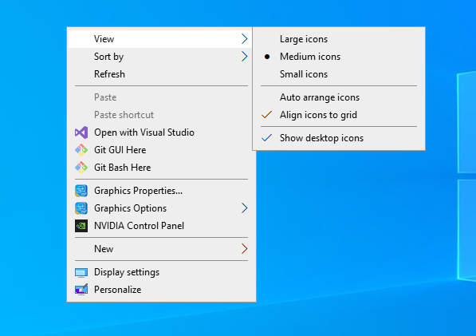
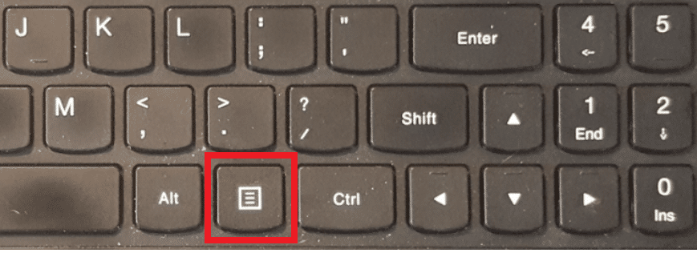
Контекстно меню
Контекстно меню – предлага възможни действия с избрания в момента обект
Отваряне на контекстното меню:
С десен бутон на мишката
С клавиша, разположен между десен [Alt] и десен [Ctrl]

Slide 15
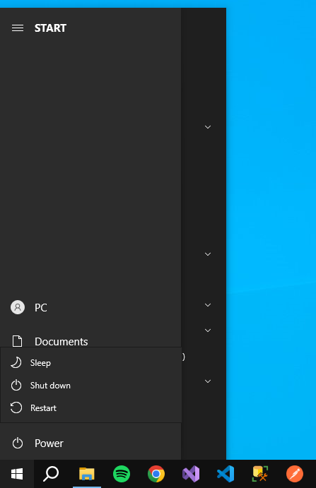
Изключване на компютъра
Изключвайте компютъра с указаната команда, а не с прекъсване на захранването!
Натисни бутон Захранване, след това Изключване

Slide 16
Обобщение
Потребителски интерфейс – система за общуване с КС
Основни елементи:
Работен плот
Прозорци
Диалогови прозорци
Компоненти на прозорците:
Менюта
Бутони
…
…
…
Текстови полета
Плъзгачи

Slide 17
Въпроси?
Проект "Отворено учебно съдържание по програмиране и ИТ", СофтУни Фондация (лиценз CC-BY-NC-SA)
Notes:
17

Slide 18


Лиценз
Този курс (презентации, примери, демонстрационен код, упражнения, домашни, видео и други активи) представлява свободно учебно съдържание и се разпространява под свободен лиценз CC-BY-NC-SA
Проект "Отворено учебно съдържание по програмиране и ИТ" към Фондация "Софтуерен университет":
https://github.com/BG-IT-Edu
Notes:
18

